Slide 1
RAČUNSKE ZGODBE
NAMIG: KO POSKUŠAŠ SESTAVITI RAČUNSKO ZGODBO, SI NAJPREJ OGLEJ, ALI ŽIVALI IN OSEBE PRIHAJAJO ALI ODHAJAJO.

Slide 2


Slide 3


Slide 4
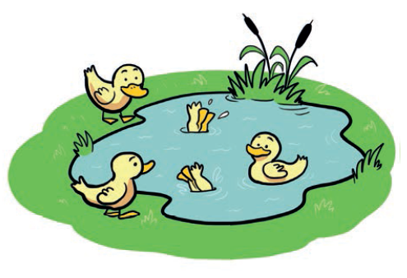

Slide 5


Slide 6
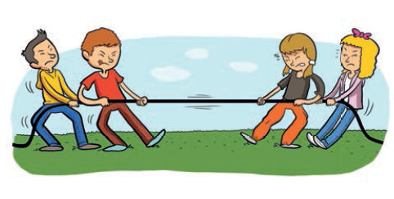

Slide 7


Slide 8
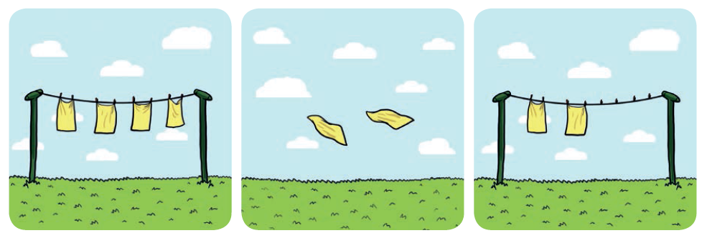

Slide 9
